Slide 1

学长课堂
C/C++方向
杨新瑞
18级大一上学期
成都大学 信工学院 科创室

Slide 2
变量类型，输入输出及运算

Slide 3
主要内容
变量的数据类型
变量的命名规则
变量的输入输出
变量的运算操作

Slide 4
什么是变量
从逻辑上来讲，变量就是一个数值可变的量，
通过一个名字对其进行命名指代
从物理上来讲，变量就是一个内存中的一块内存空间，
该内存空间的值可以被反复修改，
不同类型的变量分配到的内存空间大小不同，
并且每块内存空间都有一个地址编号与之对应
特别的，当被初次初始化赋值后，不再允许数值被改变的
变量被称为常量

Slide 5
内存
。。。
。。。
num
名字
2333
变量
数值
0xfffff
地址

Slide 6
变量的数据类型
类型 | 描述
基本类型 | 它们是算术类型，包括两种类型：整数类型和浮点类型。
枚举类型 | 它们也是算术类型，被用来定义在程序中只能赋予其一定的离散整数值的变量。
void类型 | 类型说明符 void 表明没有可用的值。
派生类型 | 它们包括：指针类型、数组类型、结构类型、共用体类型和函数类型。

Slide 7
整数类型
类型 | 存储大小 | 取值范围
char | 1 字节 | -128 ~ 127 或0 ~ 255
unsigned char | 1 字节 | 0 ~ 255
signed char | 1 字节 | -128 ~ 127
int | 2 或 4 字节 | -32,768 ~ 32,767 或 -2,147,483,648 ~2,147,483,647
unsigned int | 2 或 4 字节 | 0 ~ 65,535 或 0 ~ 4,294,967,295
short | 2 字节 | -32,768 ~ 32,767
unsigned short | 2 字节 | 0 ~ 65,535
long | 4 字节 | -2,147,483,648 ~ 2,147,483,647
unsigned long | 4 字节 | 0 ~ 4,294,967,295

Slide 8
浮点数类型
类型 | 存储大小 | 值范围 | 精度
float | 4 字节 | 1.2E-38 ~ 3.4E+38 | 6 位小数
double | 8 字节 | 2.3E-308 ~ 1.7E+308 | 15 位小数
long double | 16 字节 | 3.4E-4932 ~ 1.1E+4932 | 19 位小数

Slide 9
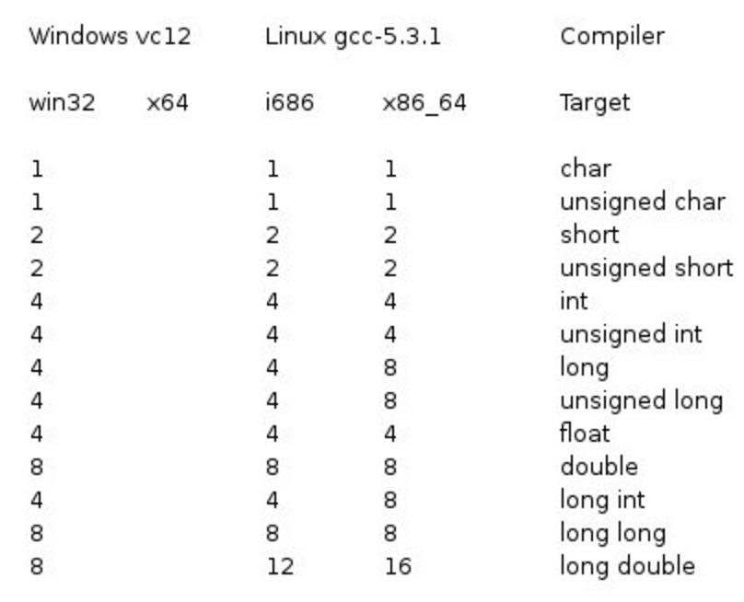
注意，各种类型的存储大小与系统位数有关，但目前通用的以64位系统为主。
以下列出了32位系统与64位系统的存储大小的差别（windows 相同）：

Slide 10
char虽为字符类型，但计算机内存中无法存储字符，其本质是存储的整数，
在需要显示出来的时候通过ASCII码表将ASC码对应的字符显示出来
ASCII（American Standard Code for Information Interchange，
美国信息交换标准代码）是基于拉丁字母的一套电脑编码系统，
主要用于显示现代英语和其他西欧语言。它是现今最通用的单字节编码系统，
并等同于国际标准ISO/IEC 646。
请注意，ASCII是American Standard Code for Information Interchange缩写，
而不是ASCⅡ(罗马数字2)，有很多人在这个地方产生误解。

Slide 11
值 | 符号 | 值 | 符号 | 值 | 符号
0 | 空字符 | 44 | , | 91 | [
32 | 空格 | 45 | - | 92 | \
33 | ! | 46 | . | 93 | ]
34 | " | 47 | / | 94 | ^
35 | # | 48 ~ 57 | 0 ~ 9 | 95 | -
36 | $ | 58 | : | 96 | `
37 | % | 59 | ; | 97 ~ 122 | a ~ z
38 | & | 60 | < | 123 | {
39 | ' | 61 | = | 124 | |
40 | ( | 62 | > | 125 | }
41 | ) | 63 | ? | 126 | ~
42 | * | 64 | @ | 127 | DEL (Delete键)
43 | + | 65 ~ 90 | A ~ Z

Slide 12
变量的声明
[变量类型] [变量名]；
int a;
char b;
float c;

Slide 13
变量的命名规则
变量名可以由字母、数字和 _（下划线）组合而成
变量名不能包含除 _ 以外的任何特殊字符，如：%、# 、逗号、空格等
变量名必须以字母或 _（下划线）开头
变量名不能包含空白字符（换行符、空格和制表符称为空白字符）
C 语言中的某些词（例如 int 和 float 等）称为保留字，具有特殊意义，不能用作变量名
C 语言区分大小写，因此变量 price 与变量 PRICE 是两个不同的变量

Slide 14
输入输出
C 语言中的 I/O (输入/输出) 函数有很多
本章学习最常用的 printf() 和 scanf() 两个函数。
要使用这两个函数首先要导入头文件stdio.h

Slide 15
printf()函数
输出字符串：printf(“hello world”);
输出字符变量c：printf(“char：%c”,c);
输出整形变量a：printf(“int：%d”,a);
输出浮点形变量b：printf(“float：%f”,b);
输出双精度浮点形变量d：printf(“double：%lf”,d);
输出多个变量：printf(“value: %c\t%d\t%f\t%lf\n”,c,a,b,d);

Slide 16
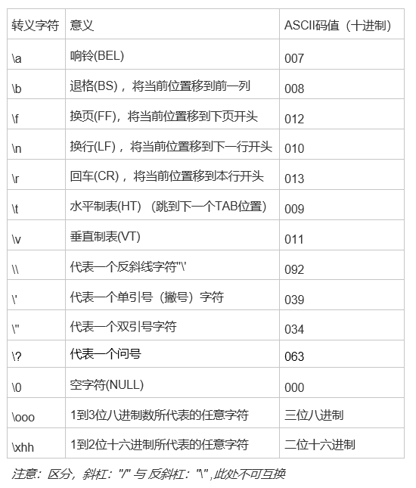

Slide 17
scanf()函数
输入字符变量c：scanf(“%c”,&c);
输入整形变量a：scanf(“%d”,&a);
输入浮点形变量b：scanf(“%f”,&b);
输入双精度浮点形变量d：scanf(“%lf”,&d);
输入多个变量：scanf(“%c %d %f %lf”,&c,&a,&b,&d);

Slide 18
scanf在输入单个数据时
输入数据后按回车确认输入
scanf在输入多个数据时：
若每个读入数据都为数字类型且指令都之间以空格间隔或无间隔
scanf("%d %d %d",a,b,c); 在输入数据时默认以空格隔开每个数据
若读入数字类型数据之间字符类型数据间隔且指令之间无间隔
scanf("%d%c%d",a,b,c); 则在输入数据时每个数据可不需要间隔
若每个读入指令之间由特殊字符间隔
scanf("%d，%d，%d",a,b,c); 在输入数据时应以相应字符隔开数据
只需在最后一个数据输入后按回车确认输入
scanf函数为C语言中唯一一个可一次性读取多个数据的函数

Slide 19
运算符
运算符是一种告诉编译器执行特定的数学或逻辑操作的符号。
C 语言内置了丰富的运算符，并提供了以下类型的运算符：
算术运算符
关系运算符
逻辑运算符
位运算符
赋值运算符
杂项运算符

Slide 20
假设变量 A 的值为 10，变量 B 的值为 20
运算符 | 描述 | 实例
+ | 把两个操作数相加 | A + B 将得到 30
- | 从第一个操作数中减去第二个操作数 | A - B 将得到 -10
* | 把两个操作数相乘 | A * B 将得到 200
/ | 分子除以分母 | B / A 将得到 2
% | 取模运算符，整除后的余数 | B % A 将得到 0
++ | 自增运算符，整数值增加 1 | A++ 将得到 11
-- | 自减运算符，整数值减少 1 | A-- 将得到 9

Slide 21
运算符 | 描述 | 实例
= | 简单的赋值运算符，把右边操作数的值赋给左边操作数 | C = A + B 将把 A + B 的值赋给 C
+= | 加且赋值运算符，把右边操作数加上左边操作数的结果赋值给左边操作数 | C += A 相当于 C = C + A
-= | 减且赋值运算符，把左边操作数减去右边操作数的结果赋值给左边操作数 | C -= A 相当于 C = C - A
*= | 乘且赋值运算符，把右边操作数乘以左边操作数的结果赋值给左边操作数 | C *= A 相当于 C = C * A
/= | 除且赋值运算符，把左边操作数除以右边操作数的结果赋值给左边操作数 | C /= A 相当于 C = C / A
%= | 求模且赋值运算符，求两个操作数的模赋值给左边操作数 | C %= A 相当于 C = C % A
<<= | 左移且赋值运算符 | C <<= 2 等同于 C = C << 2
>>= | 右移且赋值运算符 | C >>= 2 等同于 C = C >> 2
&= | 按位与且赋值运算符 | C &= 2 等同于 C = C & 2
^= | 按位异或且赋值运算符 | C ^= 2 等同于 C = C ^ 2
|= | 按位或且赋值运算符 | C |= 2 等同于 C = C | 2

Slide 22
假设变量 A 的值为 1，变量 B 的值为 0
运算符 | 描述 | 实例
&& | 称为逻辑与运算符。如果两个操作数都非零，则条件为真。 | (A && B) 为假。
|| | 称为逻辑或运算符。如果两个操作数中有任意一个非零，则条件为真。 | (A || B) 为真。
! | 称为逻辑非运算符。用来逆转操作数的逻辑状态。如果条件为真则逻辑非运算符将使其为假。 | !(A && B) 为真。

Slide 23
假设变量 A 的值为 10，变量 B 的值为 20
运算符 | 描述 | 实例
== | 检查两个操作数的值是否相等，如果相等则条件为真。 | (A == B) 不为真。
!= | 检查两个操作数的值是否相等，如果不相等则条件为真。 | (A != B) 为真。
> | 检查左操作数的值是否大于右操作数的值，如果是则条件为真。 | (A > B) 不为真。
< | 检查左操作数的值是否小于右操作数的值，如果是则条件为真。 | (A < B) 为真。
>= | 检查左操作数的值是否大于或等于右操作数的值，如果是则条件为真。 | (A >= B) 不为真。
<= | 检查左操作数的值是否小于或等于右操作数的值，如果是则条件为真。 | (A <= B) 为真。

Slide 24
运算符 | 描述 | 实例
sizeof() | 返回变量的大小。 | sizeof(a) 将返回 4，其中 a 是整数。
& | 返回变量的地址。 | &a; 将给出变量的实际地址。
* | 指向一个变量。 | *a; 将指向一个变量。
? : | 条件表达式 | 如果条件为真 ? 则值为 X : 否则值为 Y

Slide 25
类别 | 运算符 | 结合性
后缀 | () [] -> . ++ - - | 从左到右
一元 | + - ! ~ ++ - - (type)* & sizeof | 从右到左
乘除 | * / % | 从左到右
加减 | + - | 从左到右
移位 | << >> | 从左到右
关系 | < <= > >= | 从左到右
相等 | == != | 从左到右
位与 AND | & | 从左到右
位异或 XOR | ^ | 从左到右
位或 OR | | | 从左到右
逻辑与 AND | && | 从左到右
逻辑或 OR | || | 从左到右
条件 | ?: | 从右到左
赋值 | = += -= *= /= %=>>= <<= &= ^= |= | 从右到左
逗号 | , | 从左到右
优先级有高到低

Slide 26
C 中的左值（Lvalues）和右值（Rvalues）
C 中有两种类型的表达式：
左值（lvalue）：指向内存位置的表达式被称为左值（lvalue）表达式。
左值可以出现在赋值号的左边或右边。
右值（rvalue）：术语右值（rvalue）指的是存储在内存中某些地址的数值。
右值是不能对其进行赋值的表达式，也就是说，
右值可以出现在赋值号的右边，但不能出现在赋值号的左边。
变量是左值，因此可以出现在赋值号的左边。
数值型的字面值是右值，因此不能被赋值，不能出现在赋值号的左边。
下面是一个有效的语句：
int g = 20;
但是下面这个就不是一个有效的语句，会生成编译时错误：
10 = 20;

Slide 27
课堂练习
声明两个整型变量
通过scanf对其赋值
编写代码实现交换两个变量数值的功能
通过printf输出交换后变量的值

Slide 28
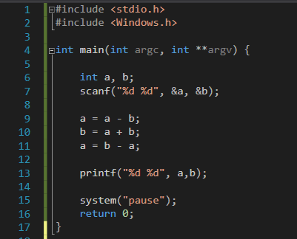
分析如下代码的功能以及潜在的问题

